Slide 1
TEI
PODSTAWOWA
STRUKTURA I ELEMENTY
MAGDALENA TURSKA
@MAGDATURSKA

Slide 2
ZNAKOWANIE, XML I TEI
Czym jest tekst? Czym jest dokument?
Czym jest znakowanie?
Czym jest znakowanie w XML? Dlaczego jest tak istotne?
Czym jest TEI i jak zastosować je do dokumentu?

Slide 3
TEKSTY I TEKSTY CYFROWE
Tekst ma wiele wymiarów:
Jako dokument ma walory fizyczne i cechy wizualne które mogą zostać mniej lub bardziej automatycznie przeniesione z jednej formy na drugą
Tekst ma właściwości lingwistyczne i strukturalne; może zostać stranskrybowany i przetłumaczony przy udziale człowieka. Tekst przekazuje informacje o świecie realnym
Informacje mogą być zrozumiałe (lub nie), mogą zostać zapisane, a nawet użyte do tworzenia nowych tekstów
Tekst zawiera zwykle związane z nim metadane, dokumentujące, czym jest, skąd pochodzi itd.
Właściwe znakowanie tekstu musi oddawać wszystkie te wymiary

Slide 4
ZNAKOWANIE TEKSTU
Tekst jest czymś więcej niż ciągiem glifów czy znaków
Tekst jest czymś więcej niż ciągiem form lingwistycznych
Tekst ma strukturę i funkcję komunikatywną
Tekst ma wiele różnych możliwości odczytania
Znaczenie tekstu może zostać wzbogacone dzięki anotacji
Znakowanie tekstu ukazuje te walory
Tylko to, co jest ukazane może zostać komputerowo znalezione i wyświetlone, policzone i poddane analizie

Slide 5
DO CZEGO SŁUŻY ZNAKOWANIE?
Żeby ukazać (maszynie) to, co jest w sposób niejawny zawarte w tekście (zrozumiałe dla człowieka)
Żeby podnieść walory tekstu przez dodanie najróżniejszych anotacji
Żeby ułatwić ponowne użycie tego samego materiału
w różnych formatach
w różnych kontekstach
dla różnych użytkowników
Nie musimy ograniczać się do punktu widzenia
jednego wydawcy czy jednego odbiorcy

Slide 6
ZNAKOWANIE TO AKTYWNOŚĆ NAUKOWA
Nałożenie znaczników na dokument nie jest procesem automatycznym
Podjęcie decyzji, jakie tagi nałożyć i na ile oddają one cechy oryginału, stawia nas w pozycji edytora/redaktora tekstu
Nie istnieje znakowanie neutralne, każde znakowanie zakłada interpretację
Znakowanie może pomóc w rozwiązaniu problemów badawczych; decyzja, jakimi tagami się posłużyć, by rozwiązać te problemy, stanowi sama w sobie aktywność naukową
Dobre znakowanie tekstu nie jest nigdy tak proste i szybkie, jak to się wydaje
Jeśli efekt końcowy znakowania ma być w pełni użyteczny, konieczna jest wcześniejsza szczegółowa analiza tekstu

Slide 7
ROZDZIELENIE FORMY I ZAWARTOŚCI
Znakowanie proceduralne (nastawione na prezentację) skupia się bardziej na czcionkach i układzie, niż na znaczeniu tekstu
Znakowanie deklaratywne skupia się na opisie znaczenia elementów tekstu, ich reprezentację wizualną pozostawiając na później
Rozdzielenie formy od treści i znaczenia tekstu czyni go dużo łatwiejszym do ponownego użytku
Ułatwia to również wprowadzanie zmian w prezentacji dużej ilości dokumentów

Slide 8
JĘZYK ZNAKOWANIA, KTÓRYM SIĘ POSŁUGUJEMY, MUSI:
Móc opisać wszystkie napotkane zjawiska
Ujawnić wszystkie dostrzeżone struktury
Reprezentować te struktury w formie linearnej gotowej do przetwarzania komputerowego
Dołożyć różnorodne metadane i anotacje
Przeważnie dobrym rozwiązaniem jest posłużenie się XML

Slide 9
CZYM JEST XML I DLACZEGO JEST TAK POPULARNY
XML Extensible Markup Language (Rozszerzalny Język Znaczników)
To ustrukturyzowane dane przedstawione jako linearny ciąg tekstu
XML wygląda podobnie jak HTML, lecz
  XML daje się rozbudowywać
  XML musi być poprawny składniowo (well-formed)
  XML może być poprawny strukturalnie (valid)
XML jest otwartym standardem, niezależnym od platformy systemowej
XML ułatwia integrację i wymianę danych
Notes:
poprawny strukturalnie (valid) oznacza, ze dokument jest zgodny ze zdefiniowaną gramatyką/schematem (ang. schema), który określa w jaki sposób można zagnieżdżać tagi (np. że <body> może nastąpić po <front> a nie przed nim

Slide 10
NIEMAL WSZYSTKO, CO TRZEBA WIDZIEĆ O XML
Dokument XML zawiera co najmniej jeden element (węzeł początkowy, root)
Element jest poprzedzony znacznikiem (tagiem) rozpoczynającym, i zakończony tagiem końcowym <div>…</div>
Zawartość elementu może być ciągiem znaków w Unicode, lub kombinacją tekstu i jednego, czy więcej elementów
Element może zawierać atrybuty, składające się z par nazwa/wartość
Dokument XML może zawierać również tzw. processing instructions (instrukcje przetwarzania), komentarze oraz entity references
DOKUMENT XML musi być poprawny składniowo i może być zgodny ze schematem (np. TEI)
Notes:
entity references służą do definiowania znaków specjalnych, dwie podstawowo używane to &lg; oraz &amp; do reprezentowania znaków < oraz &, które mają specjalną funkcję w XML

Slide 11
ELEMENTY DOKUMENTU XML
<?xml version="1.0"?>
<greetings xmlns="http://www.example.org/greetings"><hello type="sarcastic">helloworld!</hello>
</greetings>
deklaracja XML
deklarację przestrzeni nazw (namespace declaration)
węzeł początkowy (root) dokumentu
inne węzły i ich zawartość
atrybuty i ich wartości
Notes:
namespace declaration to ta wartość atrybutu xmlns na znaczniku greetings, określa, że cały dokument należy do tej przestrzeni nazw (wszystkie elementy zawarte w greetings dziedziczą przestrzeń nazw po nim)

Slide 12
ZASADY GRY W XML
Dokument XML ma układ drzewa
Ma jeden węzeł początkowy (root, korzeń) i potencjalnie wiele węzłów zagnieżdżonych (nodes)
Każdy węzeł może być:
    Poddrzewem (drzewem niższego poziomu)
    Pojedynczym elementem (mogącym mieć wiele atrybutów)
    Ciągiem danych tekstowych
Każdy element ma nazwę (name) i ogólny identyfikator (generic identifier)
W elementach i atrybutach XML ważna jest rozróżnienie między wielkimi i małymi literami

Slide 13
WYGLĄD DRZEWA XML
Dokument XML jest reprezentowany jako liniowy ciąg znaków
Rozpoczyna się deklaracją xml i może zawierać instrukcje przetwarzania
(processing instructions)
Elementy tekstu są ujęte w parę znaczników: początkowy i końcowy
Znaki < i & mają znaczenie „magiczne’ i w tekście właściwym dokumentu muszą być reprezentowane poprzez referencje: &lt; oraz &amp;
Komentarze ujęte w znaki <!-- oraz -->
Wartości atrybutów w postaci par name=”value” są dołączane do znacznika początkowego; mogą wystąpić w dowolnej kolejności; należy je rozdzielić spacjami
Notes:
instrukcje przetwarzania: schemat dokumentu lub np stylesheeet XSLT (eXtensible Stylesheet Language) do przetworzenia w inny format (np. w HTML ale takze JSON (format danych dla JavaScript, popularny w interaktywnych stronach www), zwykly tekst)

Slide 14
SKŁADNIA XML
Co oznacza, że dokument ma prawidłową strukturę?
Ma pojedynczy węzeł początkowy (root), w którym zawiera się całość dokumentu
Każde poddrzewo jest prawidłowo zagnieżdżone wewnątrz węzła głównego
W przypadku elementów/atrybutów ważne jest rozróżnienie między wielkimi i małymi literami
Otwieranie i zamykanie tagów jest obowiązkowe (z wyjątkiem przypadku połączenia tych dwóch tagów, np. <pb/>
Wartości atrybutów pojawiają się zawsze w cudzysłowiu
Każdy dokument XML musi przestrzegać tych reguł (być poprawny składniowo). Może też być zgodny z pewnym schematem strukturalnym, takim jak np. TEI

Slide 15
SPRAWDZANIE POPRAWNOŚCI DOKUMENTU XML
Poprawny dokument XML jest poprawny składniowo i zgodny z zasadami strukturalnymi, które przy znakowaniu nazywamy schematem
Schemat pozwala określić:
który element może być elementem węzła głównego
gdzie mogą pojawić się jakie elementy i atrybuty
jakie są nazwy, typy danych i dopuszczalne wartości atrybutów
Taki schemat pozwala sprawdzić np. że „każdy rozdział musi zaczynać się od nagłówka”

Slide 16
STRUKTURA TEKSTU TEI
Wszystkie dokumenty TEI mają określoną strukturę. W kolejnej sekcji znajdzie się możliwie krótki opis różnych jej wariantów

Slide 17
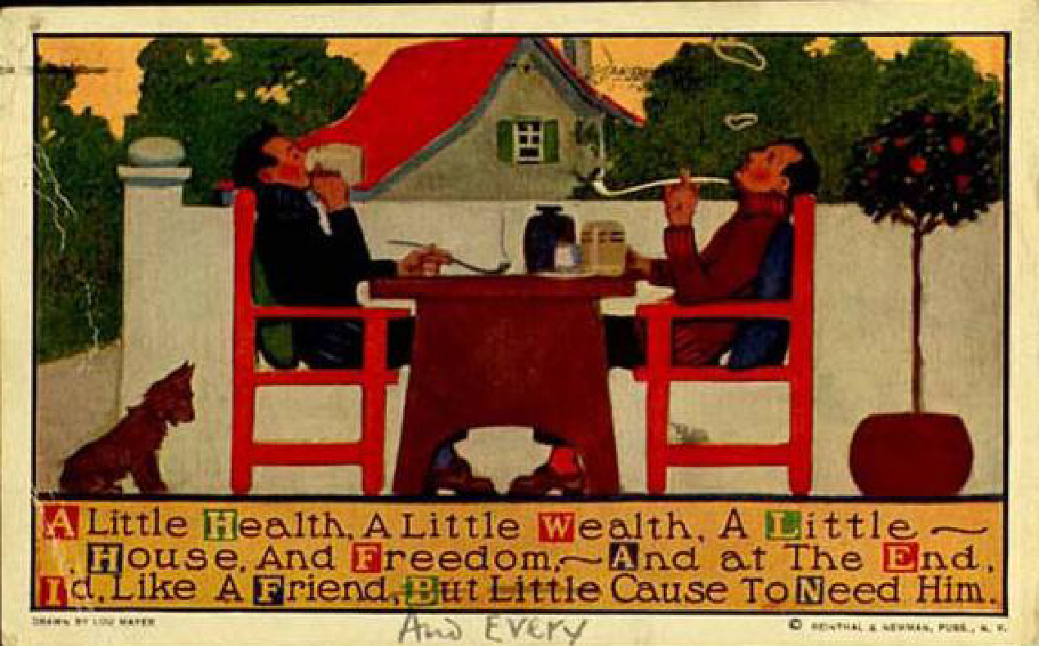
PRZÓD POCZTÓWKI

Slide 18
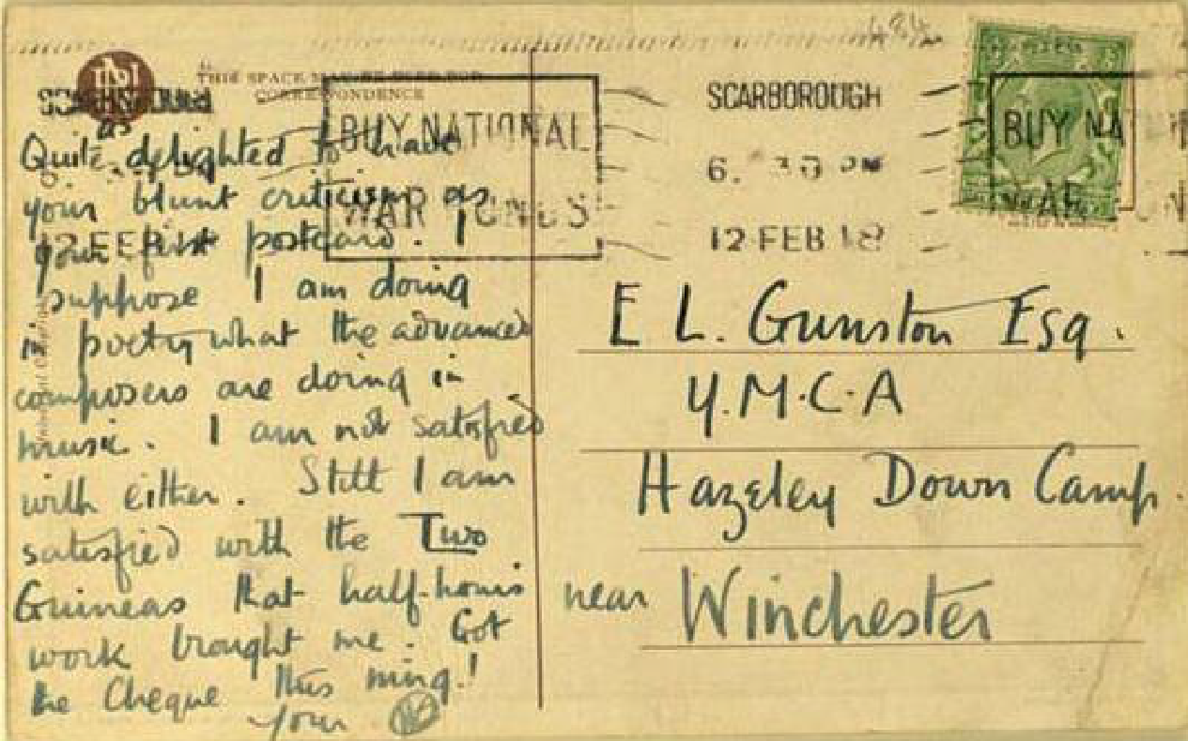
TYŁ POCZTÓWKI

Slide 19
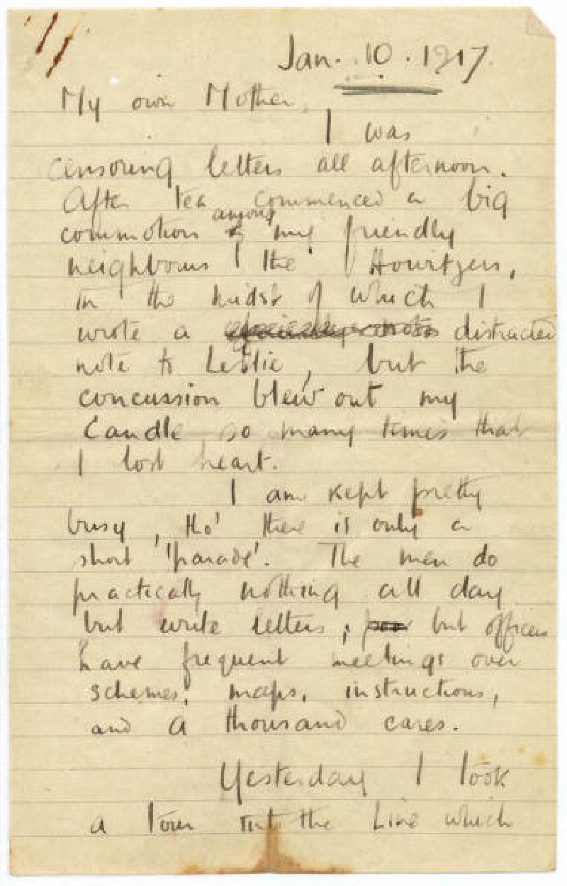
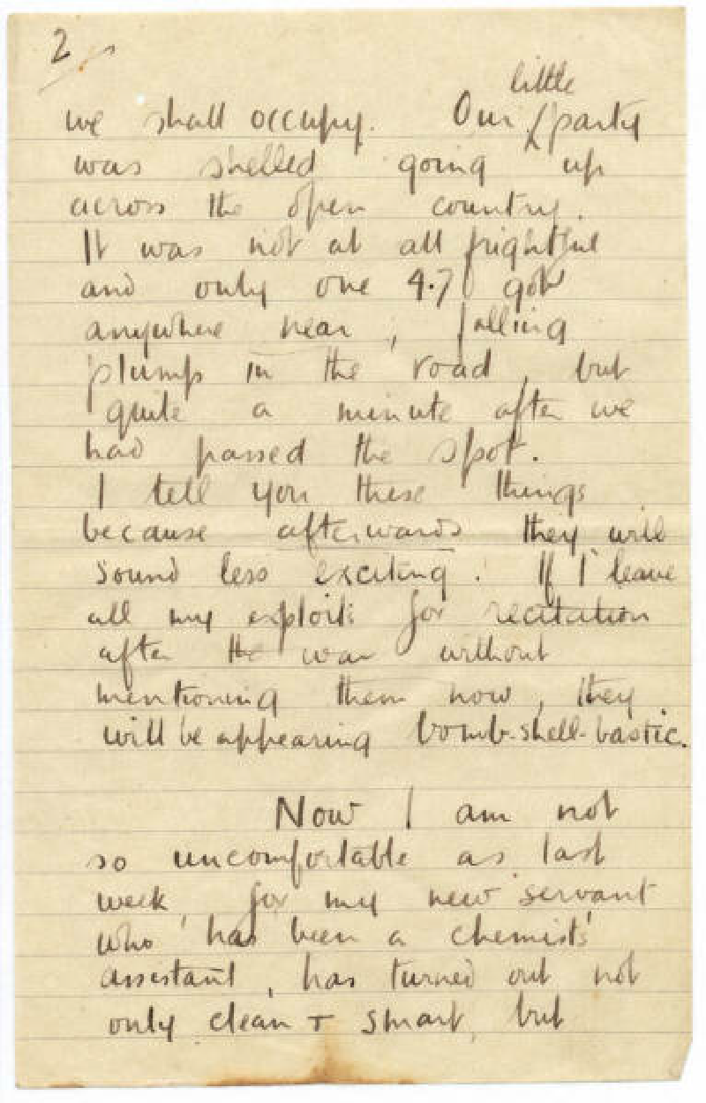
LIST Z 10 STYCZNIA 1917 ROKU STRONY 1-2

Slide 20
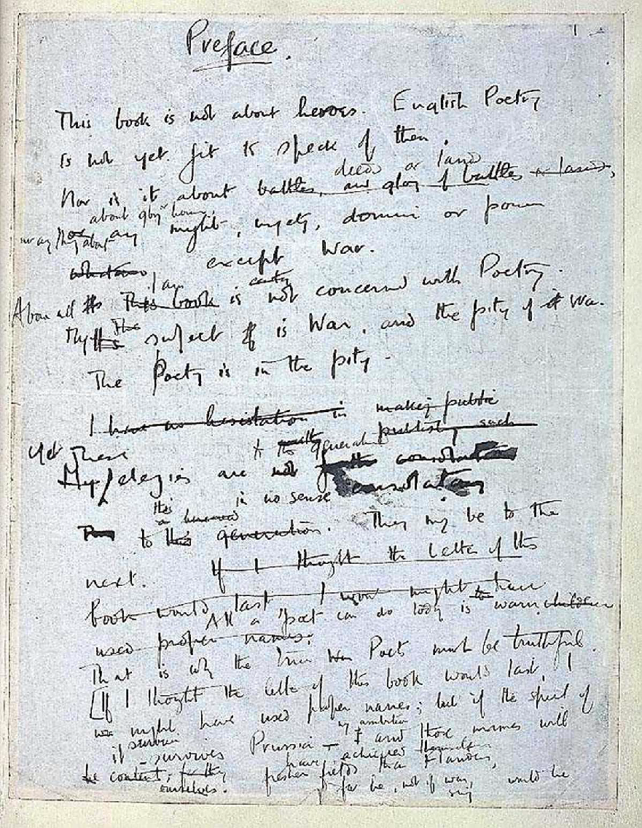
PRZEDMOWA
RĘKOPIS

Slide 21
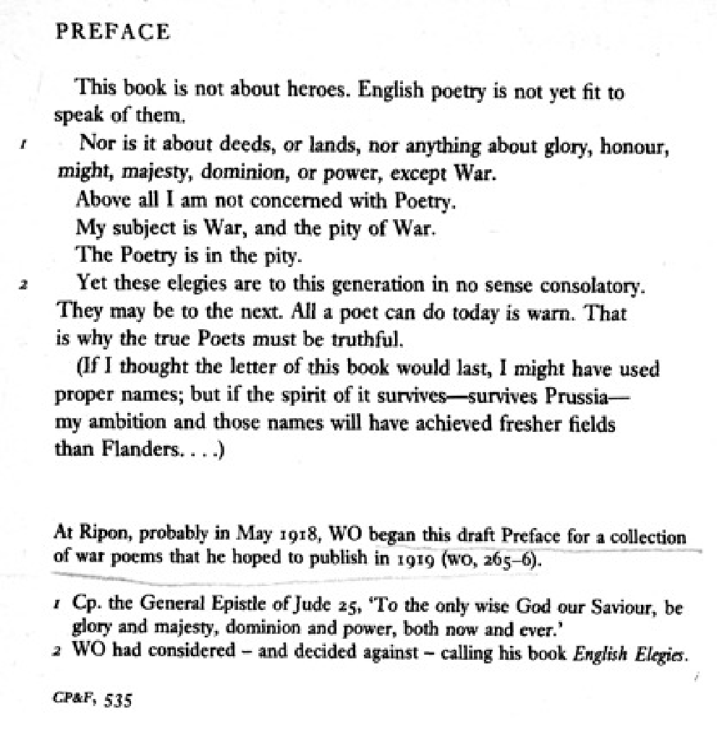
PRZEDMOWA
WYDANIE

Slide 22

CZERWONY KRZYŻ
CZY KRZYŻ ŻELAZNY

Slide 23

KUCHNIA KLUCZEM
DO ZWYCIĘSTWA

Slide 24
CO NALEŻY OZNAKOWAĆ W POWYŻSZYCH TEKSTACH?
Informacje związane z identyfikacją, numery stron, źródła pochodzenia
Elementy podziału tekstu, które mogą zawierać obraz, wiersz, kawałki prozy lub kombinację tych elementów
Wewnątrz elementów podziału tekstów możemy wyróżnić formalne jednostki struktury:
    obraz, podpis
    zwrotki, wersety
    paragrafy
    Więcej elementów na poziomie zdania

Slide 25
PODSTAWOWA STRUKTURA TEI
<TEI xmlns="http://www.tei-c.org/ns/1.0">
<teiHeader>
<!-- wymagane -->
</teiHeader>
<facsimile>
<!-- opcjonalne->
</facsimile>
<sourceDoc>
<!-- opcjonalne-->
</sourceDoc>
<text>
<!– wymagane jeśli brak facsimile lub sourceDoc-->
</text>
</TEI>

Slide 26
STRUKTURA SEKCJI TEXT
<text>
<front>
<!-- opcjonalne-->
</front>
<body>
<!-- wymagane-->
</body>
<back>
<!-- opcjonalne-->
</back>
</text>
Opcjonalny materiał w sekcji FRONT
<body> (wymagane)
Opcjonalny materiał w sekcji BACK

Slide 27
PODSTAWOWE ZNACZNIKI TEI
Moduł rdzenia (Core) grupuje elementy, które mogą pojawić się w każdym gatunku tekstu i tagi używane do znaczenia ich we wszystkich dokumentach TEI:
Paragrafy
Wyróżnienia, podkreślenia i cytaty
Proste interwencje edytorskie
Podstawowe oznaczenia nazw, dat, adresów
Proste linki i odsyłacze
Listy, notatki, adnotacje, indeksy
Grafikę
Systemy referencyjne, odsyłacze bibliograficzne
Podstawowe znaczniki dla struktur wersyfikacyjnych

Slide 28
AKAPITY
<p> (paragraph) służy do oznaczania akapitów w prozie
Podstawowa jednostka dla tekstów prozaicznych
<p> może zawierać elementy wszystkich poziomów w rdzeniu (core)
<p> może pojawiać się bezpośrednio wewnątrz sekcji <body> lub wewnątrz <div> (divisions)
<p>Thanks for yours of this morning. I hope <lb/>you have had my card posted last Monday. <lb/>On Mond. next I lecture the <orgName ref="#Fieldclub">Field Club</orgName> - <lb/>a Nat. Hist. Association, in the lines of our <lb/>old Society - Geological, (you + me) + Botanical <lb/>(New) Do you remember: you<supplied>r</supplied> old <lb/>Black Molt?</p>
Notes:
overlapping hierarchies

Slide 29
WYRÓŻNIANIE
Przez wyróżnianie rozumiemy różnego rodzaju kombinacje cech typograficznych (czcionki, rozmiar, kolor. Itp.) w tekście drukowanym lub czy pisanym, mające na celu wyróżnienie pewnych ustępów tekstu.
Wyróżnienie tekstu w dowolny sposób (np. forma z obcego, języka, archaiczna, z języka technicznego)
Położenie na coś nacisku w mowie
Oznaczenie fragmentu nie należącego do tekstu (np. odsyłacze, tytuły, nagłówki)
Wyróżnienie oddzielnej partii w narracji tekstu (np. monolog, komentarz)
Wskazanie fragmentów, odnoszących się do innych elementów wewnątrz tekstu lub poza nim (np. mowa zależna, cytaty)
Zaznaczenie innych elementów (np. przysłów, słów wzmiankowanych, ale nie użytych w tekście)

Slide 30
PRZYKŁADY WYRÓŻNIENIA TEKSTU
<hi> służy generalnie do wyróżniania
<distinct> służy do rozróżnień lingwistycznych
Inne podobne elementy: <emph>, <mentioned>, <soCalled>, <term> and <gloss>
<p>Last week I wrote (to order) a strong <lb/>bit of Blank: on <hi rend="ul">Antaeus v. Heracles</hi>. <lb/>These are the best lines, methinks: <lb/>(N.B. Antaeus deriving strength from his Mother Earth <lb/>nearly licked old <distinct>Herk</distinct>.) </p>

Slide 31
CYTOWANIE
Znaczniki cytowania mogą być używane do organizacji tekstu w różny sposób, stąd TEI ma następujące elementy:
<q> dla tekstu w jakiś sposób wyróżnionego graficznie w źródle (np. poprzez cudzysłów lub znaczniki dialogu)
<said> oznacza wypowiedź albo myśl
<quote> oznacza cytat ze źródła zewnętrznego
<cit> grupuje cytaty i odwołania
<cit>
<quote>
<l>... How Earth herself empowered him with her trick,</l>
<l>Gave him the grip and stringency of Winter,</l>
<l>And all the ardour of th' invincible Spring;</l>
</quote>
<bibl>
<author>Wilfred Owen</author>
<title ref="works.xml#WO123">Letter to Leslie Gunston / The
Wrestler</title>
<date when="1917-07">July 1917</date>
</bibl>
</cit>

Slide 32
NAZWY, LUDZIE I MIEJSCA
Nazwy i inne odniesienia do obiektów pojawiają się w większości tekstów, choć sposób ich pojawiania może się różnić w zależności od tekstu, a nawet w obrębie jednego tekstu
„My dear Mr. Bennet,” said his lady to him one day, „have you heard that Netherfield Park is let at last?”
Mr. Bennet replied that he had not. „But it is,” returned she; „for Mrs. Long has just been here, and she told me all about it.” Mr. Bennet made no answer.

Slide 33
NAZWY, LUDZIE I MIEJSCA
Now know ye that We have consented and do by these Presents signify Our Consent to the contracting of Matrimony between Our Most Dearly Beloved Grandson Prince William Arthur Philip Louis of Wales, K.G. and Our Trusty and Well-beloved Catherine Elizabeth Middleton

Slide 34
REFERENCJE NIE SĄ TYM, DO CZEGO SIĘ ODNOSZĄ
Każdy obiekt (osoba, miejsce czy organizacja) może być znany pod wieloma różnymi nazwami i może być w różny sposób opisywany.
„Why, my dear, you must know, Mrs. Long says that Netherfield is taken by a young man of large fortune from the north of England; that he came down on Monday in a chaise and four to see the place, and was so much delighted with it, that he agreed with Mr. Morris immediately; that he is to take possession before
Michaelmas, and some of his servants are to be in the house by the end of next week.”
„What is his name?”
„Bingley.”

Slide 35
NAZWY W TEI
TEI oferuje kilka sposobów znakowania nazw
<rs> („referring string”) – każda fraza, która odnosi się do osoby lub miejsca, np. ‘the girl you mentioned’, ‘my husband’
<name> – każda fraza w tekście rozpoznana jako nazwa własna, np. ‘Siegfried Sassoon’ , ‘Calais’, ‘John Doe’
<persName>, <placeName>, <orgName>: ‘syntactic sugar’ dla <name type="person"> itd.
Inne elementy uściślające, jak <surname>, <forename>, <geogName>, <geogFeat> itd.
Atrybut @type jest użyteczny w kategoryzowaniu tych elementów, mogą mieć też one atrybuty @key, @ref i @nymRef

Slide 36
ATRYBUTY DLA <persName>
<persName ref="tag:projectname.org,2012:pn9">
<roleName type="honorific" full="abb">Mr</roleName>
<forename sort="2">Sergei</forename>
<forename sort="3" type="patronym">Mikhailovic</forename>
<surname sort="1">Uspensky</surname>
</persName>

Slide 37
KOMPONENTY NAZW MIEJSCOWYCH
<placeName> służy do znakowania odniesienia do miejsca
<geogName> nazwa własna związana z obiektem geograficznym
<geogFeat> szczegółowy termin na rodzaj obiektu geograficznemu, np. ‘Góra’, ‘Jezioro’
<placeName>
<geogFeat>Mont</geogFeat>
<geogName>Blanc</geogName>
</placeName>

Slide 38
DATY
<date> (contains a date in any format and includes a @when attribute for a regularised form and a
@calendar attribute to specify what calendar system)
<time> (contains a time in any format and includes a @when attribute for a regularised form)
<date when="1917-07">July 1917<lb/>Wednesday</date>

Slide 39
ZNACZNIKI LISTY
<list> sekwencja pozycji tworzących listę
<item> jeden z komponentów listy
<label> etykieta związana z komponentem listy

Slide 40
PRZYKŁADY PROSTYCH LIST
<list>
<label>imię</label><item>Katarzyna</item>
<label>nazwisko</label><item>Jasińska-Zdun</item>
</list>
<list>
<head>Zakupy</head>
<item>masło</item>
<item>ogórki</item>
<item>pomidory</item>
</list>

Slide 41
PRZYPISY
<note> zawiera przypis lub adnotację
Mogą to być przypisy obecne w tekście drukowanym, lub zaproponowane przez edytora tekstu elektronicznego
Atrybut @place może być użyty do wskazania fizycznego położenia przypisu
Przypisy bywają zwykle tagowane w miejscu, gdzie po raz pierwszy pojawia się ich identyfikator / oznakowanie; przypisy mogą być również przechowywane oddzielnie i odsyłać z powrotem do swojej lokalizacji dzięki atrybutowi @target
<note>Painted by <persName>John Singer Sargent</persName>, 1918</note>

Slide 42
GRAFIKA
<graphic> wskazuje umiejscowienie grafiki, ilustracji, czy ryciny
<figure>
<graphic url="materials/postcard-front.jpg"/>
<figDesc>A postcard image of two men relaxing at a table, smoking pipes and drinking. A dog and potted fruit tree are nearby with a house over the wall in the distance.</figDesc>
</figure>

Slide 43
TEKSTY WIERSZOWANE
<lg type="stanza">
<l>It seemed that out of battle I escaped</l>
<l>Down some profound dull tunnel, long since scooped</l>
<l>Through granites which titanic wars had groined.</l>
</lg>

